Slide 1


Глава IV. Векторы в пространстве
§1. Понятие вектора в пространстве.
§2. Сложение и вычитание векторов
§3. Умножение векторов на число
Геометрия, 10 класс
(повторение темы «Векторы»
9 класса)

Slide 2
Определение 1.
Вектором называется направленный отрезок (отрезок, для которого указано, какая из его граничных точек считается началом, а какая – концом)
В
А
Вектор
АВ
Определение 2.
Нулевым вектором называется вектор, у которого начало совпадает с концом.
Вектор
MM
M
Вектор
0
Определение 3.
Длиной или модулем вектора АВ называется длина отрезка АВ. Длина нулевого вектора равна нулю.
АВ = АВ
MM = 0

Slide 3
Определение 4.
Два ненулевых вектора называются коллинеарными, если они лежат на одной прямой или на параллельных прямых.
c
a
b
b
c
a
0
c
b
a
Коллинеарные векторы: сонаправленные и противоположно направленные
Нулевой вектор считается коллинеарным (сонаправленным) с любым вектором.
0
a
0
b
0
c
Notes:
«Геометрия 7-9» Л.С. Атанасян и др.

Slide 4

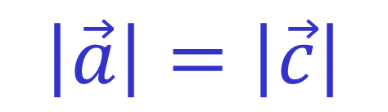

Определение 5.
Векторы называются равными, если :
1) они сонаправлены
2) длины их равны.
c
b
$$\vec{a}=\vec{c}$$
a
$$\vec{a}↑↑\vec{c}$$
$$\left|\vec{a}\right|=\left|\vec{c}\right|$$

Slide 5

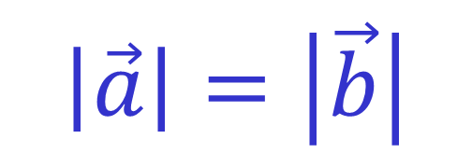




Определение 6.
Векторы называется противоположными,
если они противоположно направлены, а длины их равны.
$$\vec{a}↑↓\vec{b}$$
$$\vec{a}$$
$$\left|\vec{a}\right|=\left|\vec{b}\right|$$
$$\vec{b}$$
$$−\vec{NP }=$$
$$\vec{PN }$$

Slide 6
Сумма двух векторов
Изобразить сумму двух векторов можно двумя способами:
1. По правилу треугольника
2. По правилу параллелограмма

Slide 7

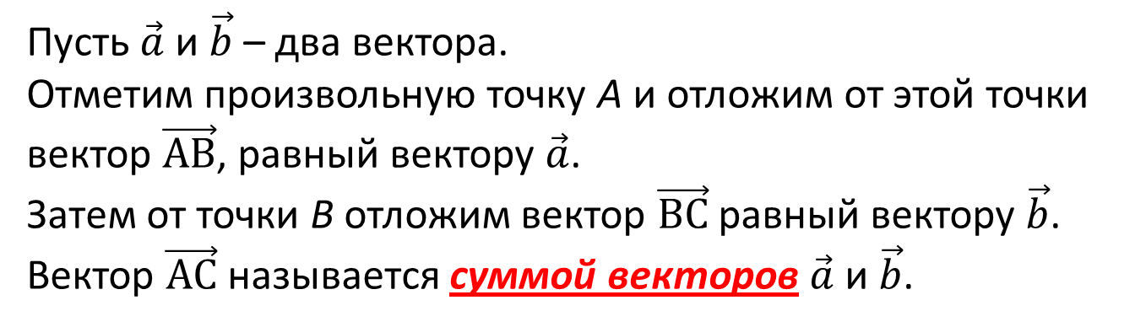




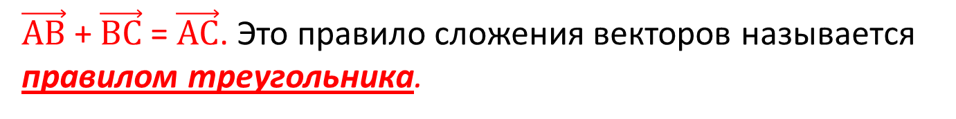
7. Правило треугольника
Пусть $\vec{a}$и $\vec{b}$ – два вектора.
Отметим произвольную точку А и отложим от этой точки вектор $\vec{АВ}$, равный вектору $\vec{a}$.
Затем от точки В отложим вектор $\vec{ВС}$ равный вектору $\vec{b}$.
Вектор $\vec{АС}$называется суммой векторов $\vec{a}$и $\vec{b}$.
$\vec{АВ}$ + $\vec{ВС}$ = $\vec{АС}$. Это правило сложения векторов называется правилом треугольника.
B
$$\vec{a}$$
$$\vec{a}$$
$$\vec{b}$$
$$\vec{b}$$
A
$$\vec{a}+\vec{b}$$
C

Slide 8




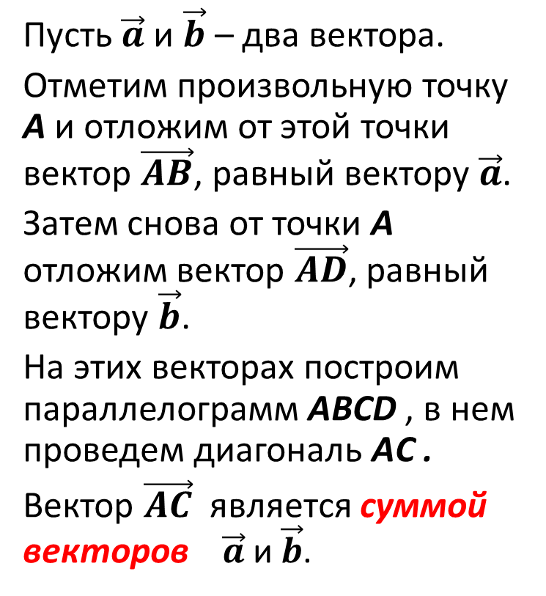



8. Правило параллелограмма
Пусть $\vec{a}$и $\vec{b}$ – два вектора.
Отметим произвольную точку А и отложим от этой точки вектор $\vec{AB}$, равный вектору $\vec{a}$.
Затем снова от точки А отложим вектор $\vec{AD}$, равный вектору $\vec{b}$.
На этих векторах построим параллелограмм АВСD , в нем проведем диагональ АC .
Вектор $\vec{AC}$ является суммой векторов $\vec{a}$и $\vec{b}$.
$$\vec{a }$$
D
$$\vec{a }$$
C
$$\vec{b }$$
$$\vec{a}+\vec{b}$$
$$\vec{b }$$
$$\vec{b }$$
A
$$\vec{a }$$
B

Slide 9
Правило многоугольника
Сумма нескольких векторов находится по правилу многоугольника.
s=a+b+c+d+e+f k+n+m+r+p = 0
n
d
m
c
b
r
e
k
p
a
O
s
f

Slide 10


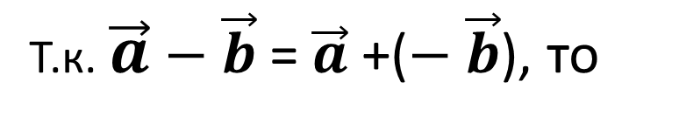


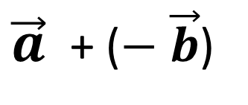


9. Построение разности векторов
Т.к. $\vec{a}−$ $\vec{b}$ =$\vec{a}$ +($−$ $\vec{b}$), то
построение разности двух векторов $\vec{a}$и $\vec{b}$ можно свести к построению суммы векторов $\vec{a}$и $− \vec{b}$.
$$\vec{a}$$
$$\vec{b}$$
$$−\vec{b}$$
$$\vec{a}$$
A
$\vec{a}$+ ($−$ $\vec{b}$)
$$−\vec{b}$$

Slide 11


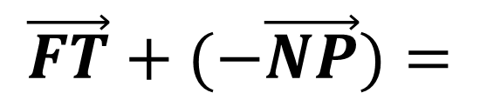


Сумма и разность векторов (примеры)
$$\vec{MN}+\vec{NP}=$$
$$\vec{MP}$$
$$\vec{FT}−\vec{NP}=$$
$$\vec{FT}+(−\vec{NP})=$$
$$\vec{FT}+\vec{PN}$$

Slide 12
Определение 11
Произведением ненулевого вектора $\vec{a}$ на число k называется такой вектор $\vec{b}$, длина которого равна вектору $\left|k\right|\left|\vec{a}\right|$ , причем векторы $\vec{a}$ и $\vec{b}$сонаправлены при k ≥ 0 и противоположно направлены при k < 0.
$\vec{a}∙k=$ $\vec{b}$
$$\left|\vec{b}\right|=\left|k\right|∙\left|\vec{a}\right|$$
$$\vec{a}↑↑\vec{b}$$
$$k≥0$$
при
$$\vec{a}↑↓\vec{b}$$
при
$$k<0$$

Slide 13


12. Построение произведения вектора на число
$$3\vec{a}$$
$$\vec{a}↑↑3\vec{a}$$
$$\vec{a}$$
$$−2\vec{a}$$
$$\vec{a}↑↓(−2\vec{a})$$
Для любого числа k и любого вектора $\vec{a}$
векторы $\vec{a}$ и $k\vec{a}$ коллинеарны (лежат на
одной прямой или параллельных прямых).

Slide 14
Произведение нулевого вектора
Произведением нулевого вектора на любое число считается нулевой вектор.
$$\vec{0}∙k=\vec{0}$$
$$\vec{0}$$

Slide 15


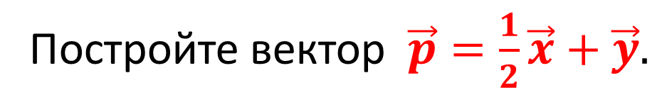
Пример
Постройте вектор $\vec{p}=\frac{1}{2}\vec{x}+\vec{y}.$
Построение:
1. Строим вектор $\frac{1}{2}\vec{x}.$
$$\vec{x}$$
$$\vec{y}$$
2. Строим сумму векторов $\frac{1}{2}\vec{x}$и $\vec{y}$по правилу треугольника (или параллелограмма)
$$\frac{1}{2}\vec{x}$$
$$\frac{1}{2}\vec{x}$$
$$\vec{y}$$
A
$$\vec{p}$$

Slide 16

Свойства умножения
Для любых чисел k, n и любых векторов $\vec{a}$ и $\vec{b}$ справедливы равенства:
1) $\left(kn\right)\vec{a}=k(n\vec{a})$ (сочетательный закон)
2) $\left(k+n\right)\vec{a}=k\vec{a}+n\vec{a}$ (1-й распределительный закон)
3)$k\left(\vec{a}+\vec{b}\right)=k\vec{a}+k\vec{b}$ (2-й распределительный закон)

Slide 17
Пример
Свойства действий над векторами позволяют в выражениях, содержащих суммы, разности векторов и произведения векторов на числа, выполнять преобразования по тем же правилам, что и в числовых выражениях.
$\vec{p}$ = 2( $\vec{a}$ – $\vec{b}$) + ($\vec{c}$+ $\vec{a}$ ) – 3($\vec{b}$ – $\vec{c}$ + $\vec{a}$) =
= 2 $\vec{a}$ – 2$\vec{b}$ + $\vec{c}$ + $\vec{a}$ – 3$\vec{b}$ + 3$\vec{c}$ – 3 $\vec{a}$ = – 5$\vec{b}$ + 4$\vec{c}$

Slide 18
Знать и уметь
1. Вектор.
2. Нулевой вектор.
3. Длина вектора.
4. Коллинеарные векторы. Виды коллинеарных векторов?
5. Равные векторы.
6. Противоположные векторы.
7. Уметь построить сумму и разность любых двух векторов.
8. Произведение вектора на число.
9. Свойства умножения
10. Уметь построить произведение вектора на
число.

